Slide 1
Arbeitszimmer
Gebäude
Verluste
Heizflächen
Ergebnis
Ausgaben Raumebene

Slide 2



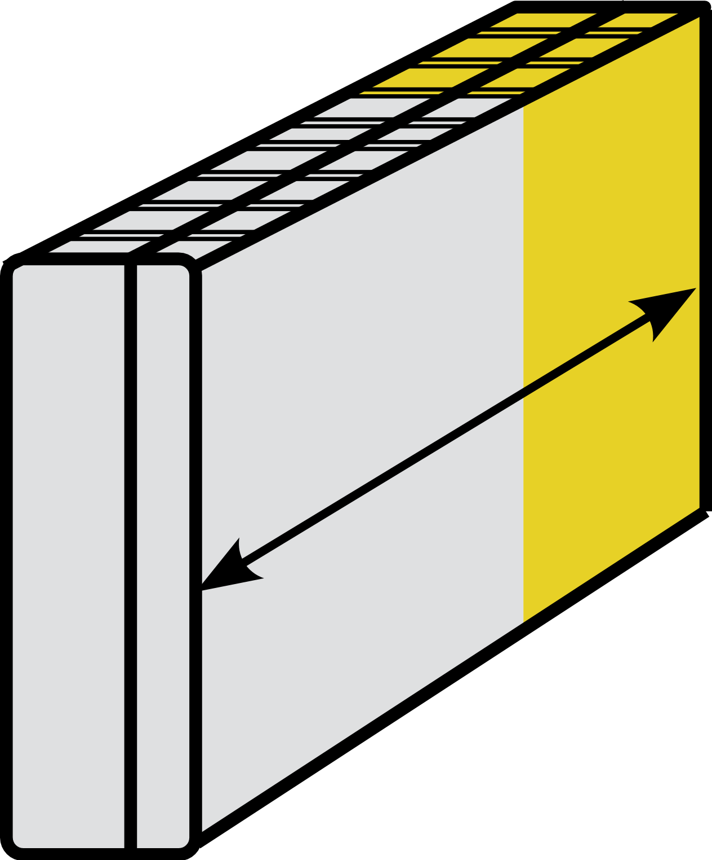
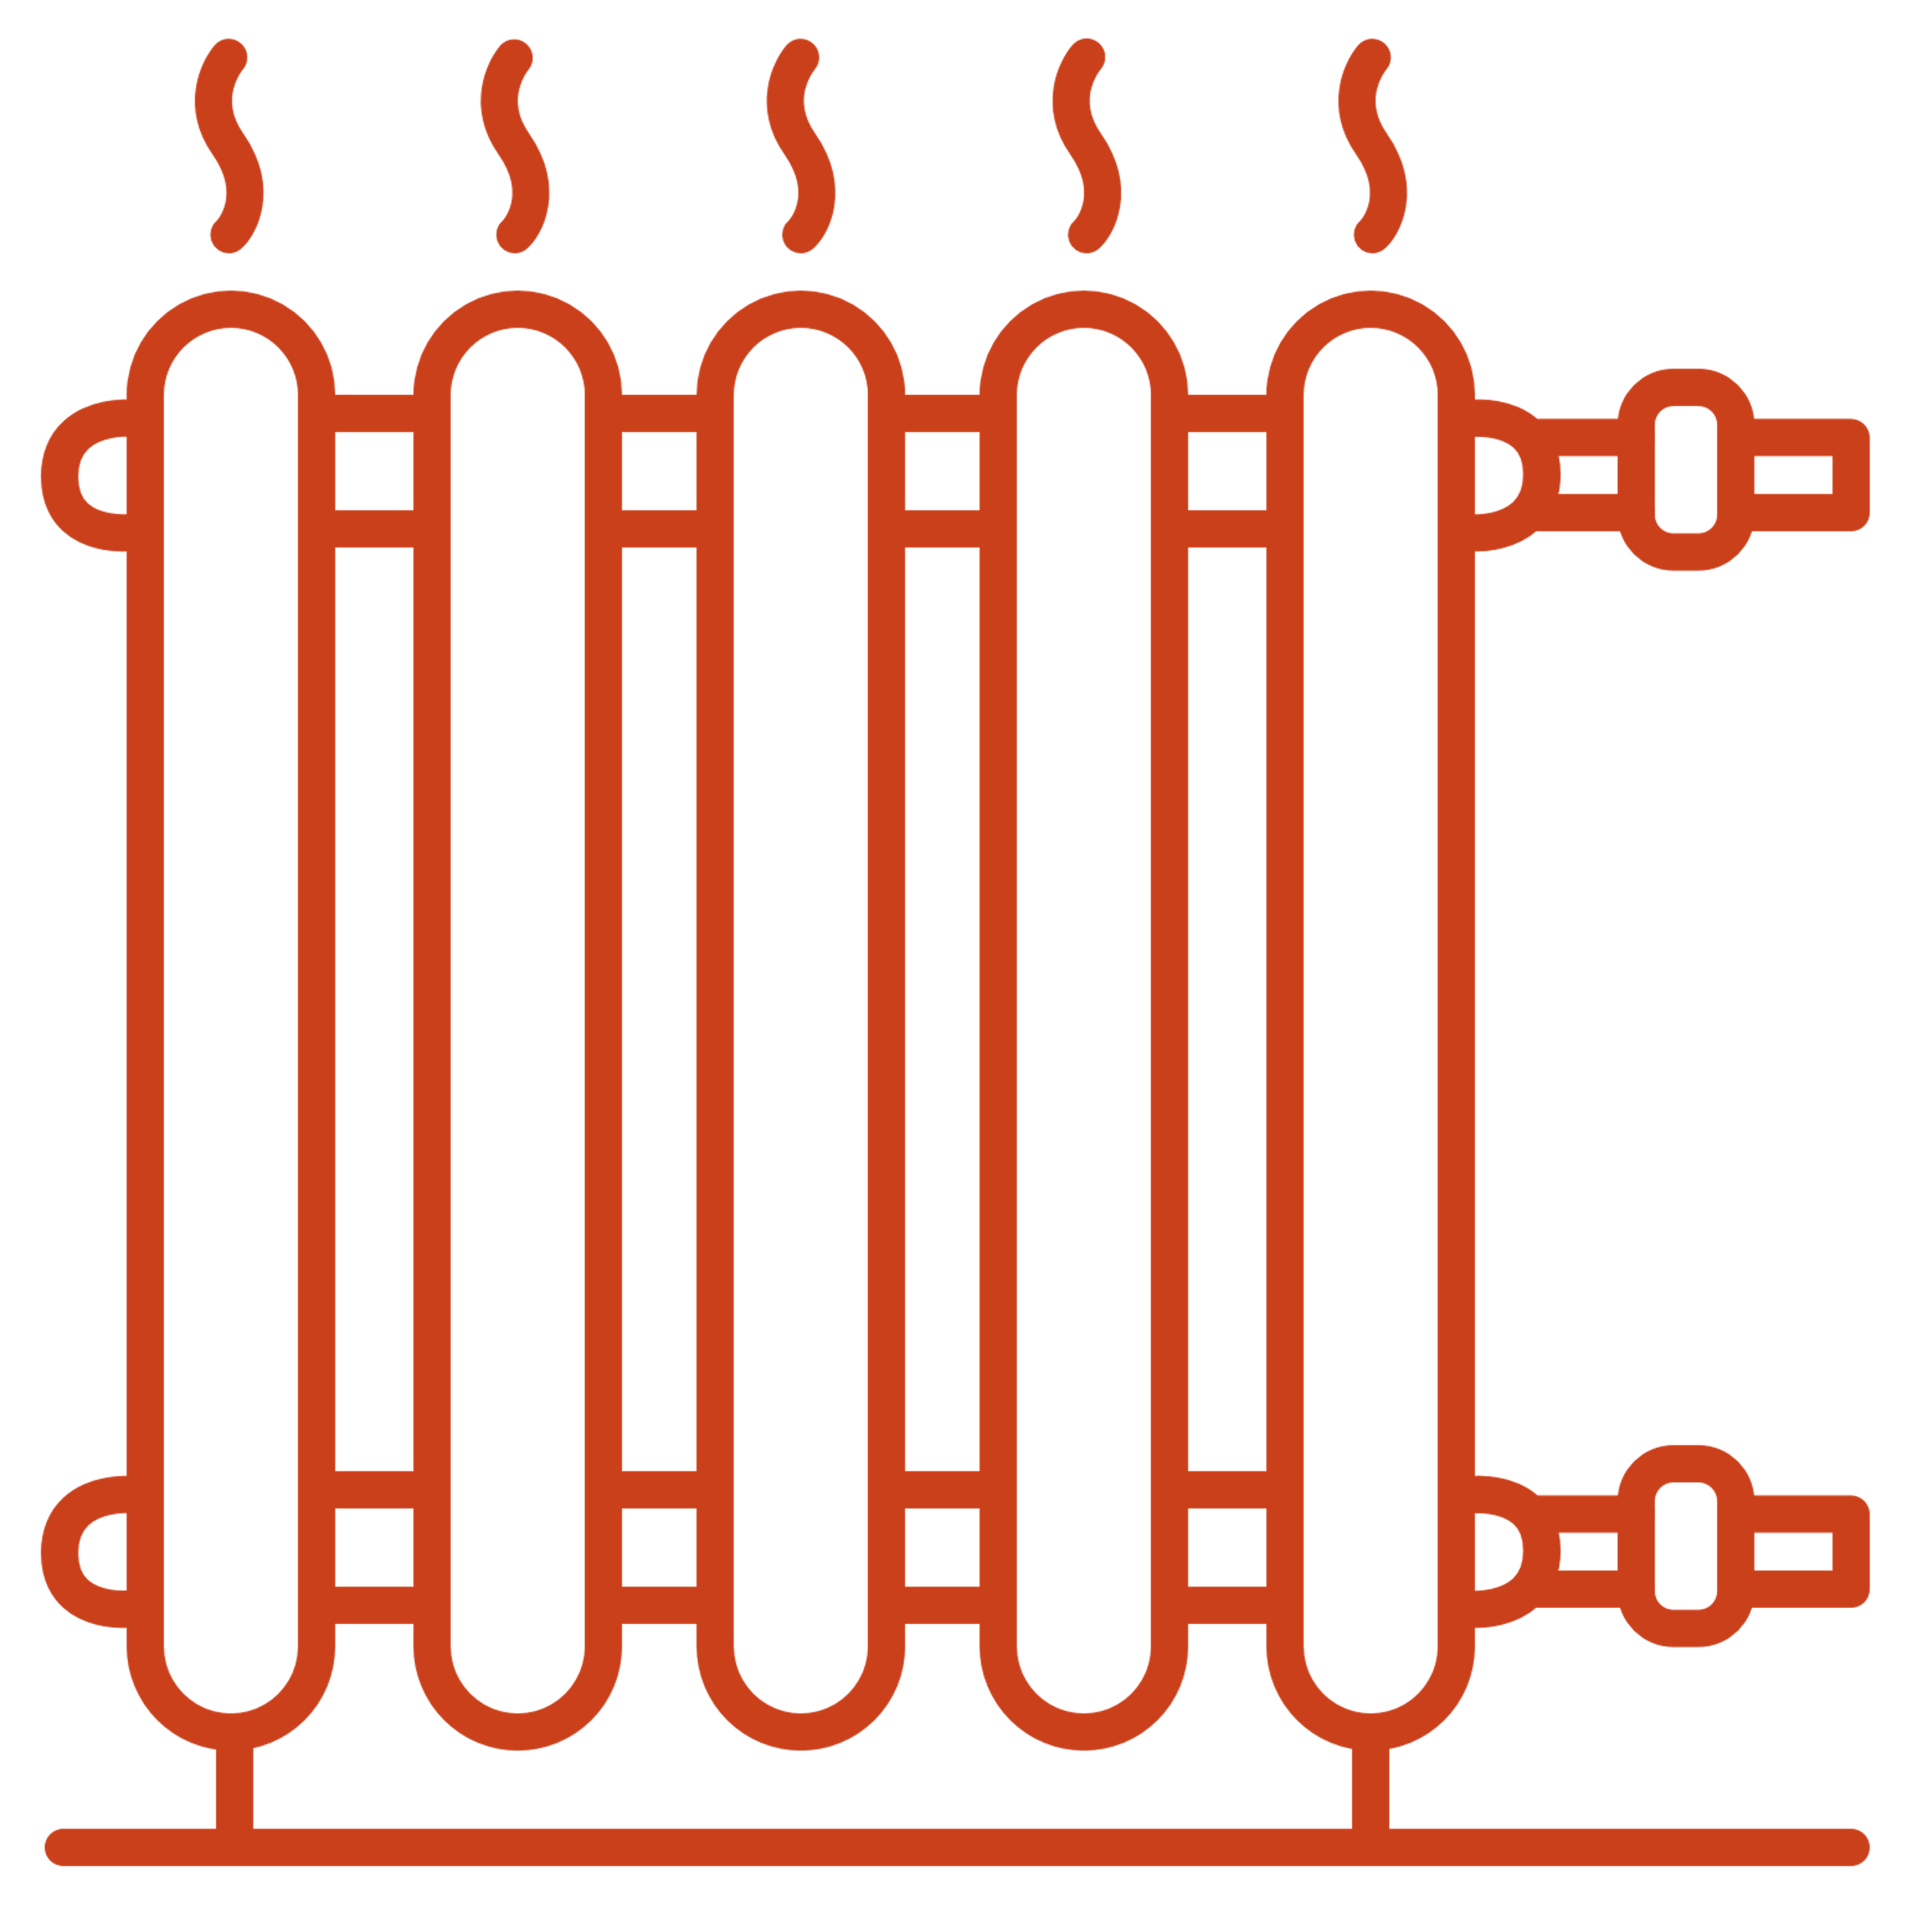
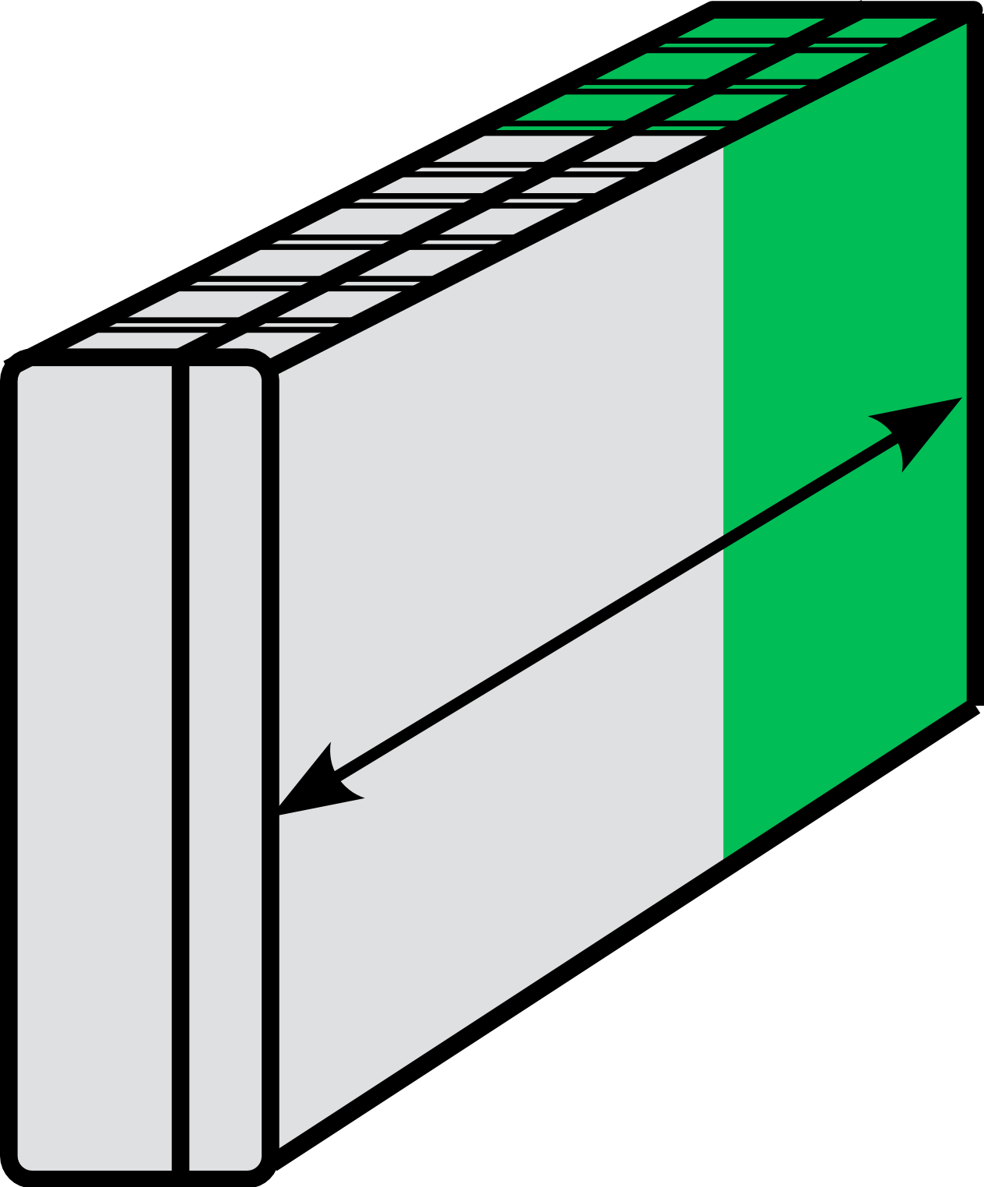
Arbeitszimmer
Gebäude
Verluste
Heizflächen
Ergebnis
Nicht niedertemperaturfähig (NT-ready)
Noch nicht geeignet, sehr hohe Vorlauftemperatur nötig.
In diesem Zustand kann der Raum nur sehr ineffizient mit einer Wärmepumpe beheizt werden – der Stromverbrauch wäre deutlich zu hoch. Nachfolgend finden Sie Hinweise, wie sich die Eignung Ihres Gebäudes verbessern lässt.
R1
Wie gut sind die Heizkörper geeignet?
OUT_rooms!H15&H17↓
OUT_rooms!H14&H16↓
Besserer Heizkörper (Typ 33)
1.100 Watt
90 % Deckung
Aktueller Heizkörper
550 Watt
40 % Deckung
NT-ready
eingeschränkt
geeignet
Noch nicht
gut geeignet
Deutlich zu geringe Leistung
Eine Vergrößerung des Heizkörpers bringt viel.
Ein neuer Heizkörper mit [deutlich mehr] Leistung kann die Effizienz einer Wärmepumpe in diesem Raum erheblich verbessern. Der neue Heizkörper müsste größer dimensioniert sein, um die Raumheizlast zu decken. Ein besserer Heizkörper (Typ 33) gleicher Größe ist wahrscheinlich nicht ausreichend.
R3
Generisches Symbolbild Heizkörper
Heizkörper vergrößern
Überleitender Satz zur Einordnung Notwendigkeit Dämmung
Aktuell
550 Watt
40 % Deckung
Neuer Heizkörper
1.100 Watt (Typ 33)
90 % Deckung
Maßnahmen erforderlich
NT-ready
Aktuell
Deutlich zu geringe Leistung
Ein Tausch bringt viel.
Ein neuer Heizkörper mit [deutlich mehr] Leistung kann die Effizienz einer Wärmepumpe in diesem Raum erheblich verbessern. Der neue Heizkörper müsste größer dimensioniert sein, um die Raumheizlast zu decken.
R3
Neuer Heizkörper
Neuer Heizkörper
Nur darstellen, wenn größerer HK erforderlich
Größerer Heizkörper

Slide 3




Arbeitszimmer
Gebäude
Verluste
Heizflächen
Ergebnis
OUT_rooms!H13↓
Kalkulierte Raumheizlast
1.200 Watt | 100 W/m²
50
70
90
W/m²
Prüfen, ob wir uns mit Aussage HK-Tausch widersprechen
Noch nicht geeignet ohne Maßnahmen
Jetzt ist Optimierung gefragt.
Die Heizlast ist sehr hoch. Für den sinnvollen Einsatz einer Wärmepumpe ist eine energetische Verbesserung der Gebäudehülle – insbesondere durch [Dämmung der Außenwand und … ] – voraussichtlich notwendig.
R2
Heizkörper
Aktuell
550 Watt
40 % Deckung
Neuer Heizkörper
1.100 Watt (Typ 33)
90 % Deckung
Maßnahmen erforderlich
NT-ready
Aktuell
Deutlich zu geringe Leistung
Ein Tausch bringt viel.
Ein neuer Heizkörper mit [deutlich mehr] Leistung kann die Effizienz einer Wärmepumpe in diesem Raum erheblich verbessern. Der neue Heizkörper müsste größer dimensioniert sein, um die Raumheizlast zu decken.
R3
Neuer Heizkörper
Neuer Heizkörper
Nur darstellen, wenn größerer HK erforderlich
Größerer Heizkörper

Slide 4
Besser zur Eingabe-Ebene schieben
Achtung! Hohe Raumtemperatur gewählt
Die angegebene Raumtemperatur ist vergleichsweise hoch.
Typischerweise werden 20 °C in Wohnräumen und 24 °C in Bädern angesetzt.
Handelt es sich um ein Badezimmer? Testen Sie die Eignung bei 20 °C Raumtemperatur. Sollte der Heizkörper dann ausreichen, genügt es zumeist, dass an sehr kalten Tagen mit einem Infrarotstrahler oder einem Heizlüfter unterstützt wird.
RW
Heizkörper
Aktuell
550 Watt
40 % Deckung
Neuer Heizkörper
1.100 Watt (Typ 33)
90 % Deckung
Maßnahmen erforderlich
NT-ready
Aktuell
Deutlich zu geringe Leistung
Ein Tausch bringt viel.
Ein neuer Heizkörper mit [deutlich mehr] Leistung kann die Effizienz einer Wärmepumpe in diesem Raum erheblich verbessern. Der neue Heizkörper müsste größer dimensioniert sein, um die Raumheizlast zu decken.
R3
Neuer Heizkörper
Neuer Heizkörper
Nur darstellen, wenn größerer HK erforderlich
Größerer Heizkörper

Slide 5
Arbeitszimmer
Gebäude
Verluste
Heizflächen
Ergebnis
Ausgabe Gebäudeebene
- Dashboard Räume

Slide 6
Es wäre gut, das Raum- vs. Gebäudelevel auf markante Weise sichtbar zu machen, ggf. durch Symbol o.Ä.?
Gebäude
Verluste
Heizflächen
Ergebnis
NT-Readiness Gebäude
NT-ready
eingeschränkt
geeignet
Noch nicht
gut geeignet
Teilweise niedertemperaturfähig – Maßnahmen erforderlich Gute Basis – mit Potenzial Ein niedertemperaturfähiges Gebäude sollte auch an kalten Wintertagen in allen Räumen mit einer Vorlauftemperatur von unter 55°C auskommen. Im jetzigen Zustand des Gebäudes ist die erforderliche Vorlauftemperatur zu hoch. Manche Räume erfüllen bereits die Anforderungen für niedrigere Vorlauftemperaturen. Einige Räume brauchen jedoch eine höhere Vorlauftemperatur. Mit einfachen, gezielten Maßnahmen kann das gesamte Gebäude NT-ready werden.

Slide 7


Kategorie „Gebäudehülle“ braucht auch einen Output, wenn es kein explizites Schlechtpunkt-Bauteil gibt. Ggf. allg. Output Gebäudehülle
Gebäude
Verluste
Heizflächen
Ergebnis
Wohnzimmer (Heizlast 120 W/m²)
Erforderliche Heizleistung
Leistung der Heizkörper
Vorschlag kaskadisch:
von Gesamtgebäude negativ abweichendes Bauteil darstellen >> falls nicht vorhanden:
„Worst performing“ Bauteil des Raumes darstellen >> falls nicht vorhanden:
Allgemeiner Output Gebäudehülle oder nur Kennzahlen
1.200 W | 100 W/m²
1.200 W
45 % Deckung
550 W
Die [Außenwände] haben einen hohen U-Wert und sind deshalb maßgeblich für die Wärmeverluste in diesem Raum.
Ohne (zusätzliche) Dämmung des/r [Worst performing Bauteil] würde ein HK TYP33 die notwendige Heizleistung zu X% statt zu Y% (aktuell) erbringen.
1.200 W | 100 W/m²
1.200 W | 100 W/m²
vergrößern
Schlafzimmer (Heizlast 65 W/m²)
Erforderliche Heizleistung
Leistung der Heizkörper
650 W
90 % Deckung
550 W
Die [Fenster] haben einen hohen U-Wert und sind deshalb maßgeblich für die Wärmeverluste in diesem Raum.
Ohne (zusätzliche) Dämmung des/r [Worst performing Bauteil] sollte der Heizkörper in diesem Raum durch einen besseren Heizkörper (bspw. Typ 33) ausgetauscht werden. Dieser würde die notwendige Heizleistung zu X% statt zu Y% (aktuell) erbringen.
verbessern
Arbeitszimmer
Heizkörper
Gebäudehülle

Slide 8
Gebäude
Verluste
Heizflächen
Ergebnis
Allgemeines Symbol Heizkörpertausch?
Heizkörpertausch
Viele Heizkörper sind nicht geeignet – Maßnahmen erforderlich
Hier ist ein Heizkörpertausch notwendig.
[Alle / x von y Heizkörpern] der in Ihrem Gebäude erfassten Räume benötigen aktuell eine sehr hohe Vorlauftemperatur. Damit eine Wärmepumpe effizient arbeiten kann, sollten Sie diese Heizkörper durch größere oder leistungsstärkere Modelle ersetzen.
💡 Hinweis: Sie können weitere Räume eingeben, um ein vollständigeres Bild zu erhalten. Wenn nicht, sollte die Heizkörperbewertung im Rahmen der konkreten Planung erfolgen

Slide 9
Gebäude
Verluste
Heizflächen
Ergebnis
Gebäudehülle
Wärmeschutz ausbaufähig – Maßnahmen empfehlenswert
Einige Bauteile bieten Verbesserungspotenzial. Das Wärmeschutzniveau ist teilweise gut, aber es bestehen noch zu hohe Wärmeverluste. Durch gezielte Dämmmaßnahmen lassen sich Effizienz und Wirtschaftlichkeit einer Wärmepumpe deutlich verbessern.
Hohe Wärmeverluste über die Außenwand Die Außenwand hat einen sehr hohen U-Wert. Deshalb entweicht hier ein Großteil der Wärme. Eine (zusätzliche) Dämmung senkt den Energieverbrauch und die Heizlast deutlich.
Texte liegen derzeit generisch vor.
Texte je Bauteil müssten noch erstellt werden.
Hohe Verluste in 4 Räumen
Einzelne Fenster als Schwachstelle – Maßnahmen vorteilhaft Fenster verbessern – für mehr Effizienz. Einige Fenster sind energetisch ungünstig. Der Austausch verbessert die Wärmepumpen-Eignung und spart Energie.
Höhere Verluste in 2 Räumen
Dach gut isoliert Das Dach hat einen geringen U-Wert. Damit verliert es wenig Wärme und leistet bereits einen wichtigen Beitrag zum Wärmeschutz des Gebäudes.

Slide 10
Gebäude
Verluste
Heizflächen
Ergebnis
Horizontaler Gebäudeabschluss ausbaufähig Der Fußboden bzw. die Kellerdecke und die obere Geschossdecke haben einen höheren U-Wert.
Bei einem ungedämmten und unbeheizten Dachspitz ist die Dämmung der oberen Geschossdecke eine einfache und kostengünstige Maßnahme.
Auch die Kellerdecke bietet bei unbeheizten Kellern Einsparpotenzial. Eine Dämmung von unten ist einfach umsetzbar und erhöht die Fußbodentemperatur im Erdgeschoss.
Höhere Verluste
in 3 Räumen
Texte liegen derzeit generisch vor.
Texte je Bauteil müssten noch erstellt werden.
💡 Hinweis: Für eine genauere Bewertung können weitere Räume ergänzt oder im Planungsprozess detailliert betrachtet werden.

Slide 11








